Slide 1
POMLAD NA VRTU
SPOMLADANSKA OPRAVILA NA VRTU

Slide 2
IZGLED VRTA PO DOLGI ZIMI

Slide 3
VRT MORAMO OPLETI Z MOTIKO

Slide 4
PRI PLETJU SI POMAGAMO TUDI Z LOPATO

Slide 5
GNOJENJE (SAMOKOLNICA IN VILE)

Slide 6
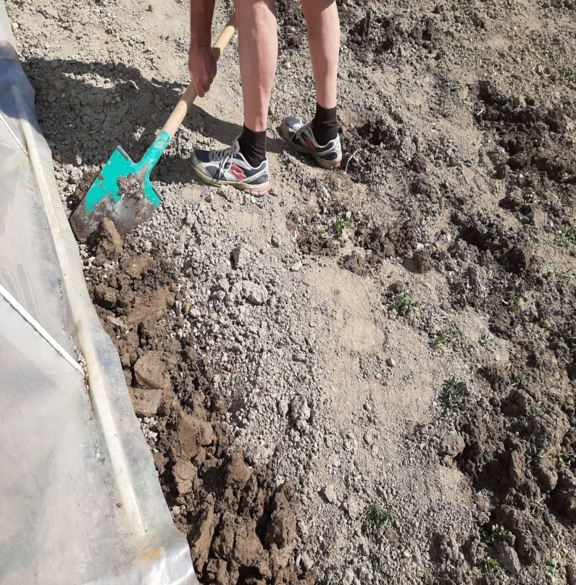
LOPATANJE VRTA (ROČNO)

Slide 7
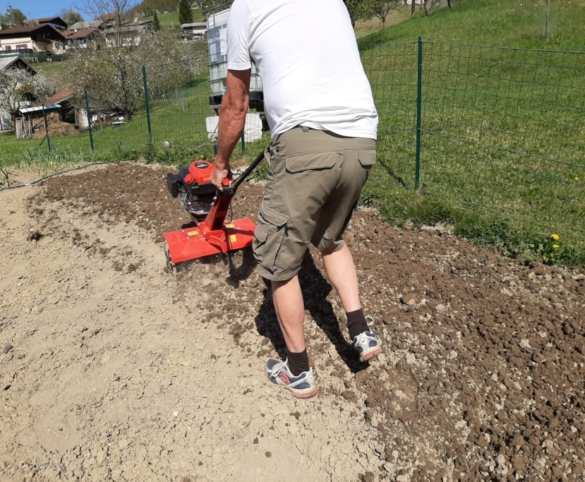
VRT LAHKO TUDI PREKOPLJENO S PREKOPALNIKOM (STROJNO)

Slide 8
PREKOPANO ZEMLJO POGRABIMO Z GRABLJAMI

Slide 9
SLEDI SEJANJE SEMEN

Slide 10
ZAŠČITA SEMEN S KOPRENO PRED HLADNIMI NOČMI ALI PRED POŽREŠNIMI PTICAMI

Slide 11
SAJENJE SADIK

Slide 12
ZALIVANJE SADIKE

Slide 13
PRIDELKI IZ NAŠEGA VRTA

Slide 14
VIRI FOTOGRAFIJ
LASTNI ARHIV (JELKA LESAR)
FOTOGRAFIJE GNOJENJA, SADIKE SOLATE , SEJANJE IN PRIDELKI
https://www.bing.com/images/search?q=SAJENJE+SOLATE&FORM=HDRSC2
https://vrtbrezprekopavanja.si/pridelki/
https://www.bing.com/images/search?q=SEJANJE&FORM=HDRSC2

